Slide 1
Consideraciones después de 1 año de arquitecturas híbridas
Manu Roldán - @eManu_es
https://www.linkedin.com/in/manuelroldan/
https://www.eManu.es
Notes:
Casos:
LOCALIZACION
AWS-USA con Jira Atlasian en PIGS y usuarios Europa
Subo mi Escritorio a Azure pero mi CRM sigue en on-premise
Tengo G-Suite, utilizo un CRM en AWS y adquiero Office365
SEGURIDAD
Azure ya es seguro > Pon FW de diferentes vendors
Configurar PiP en todas las VM para poder administrarlas
FORKLIFT
Citrix es muy caro en Citrix > Utiliza Citrix Cloud
Utiliza Software “CloudFirst”

Slide 2
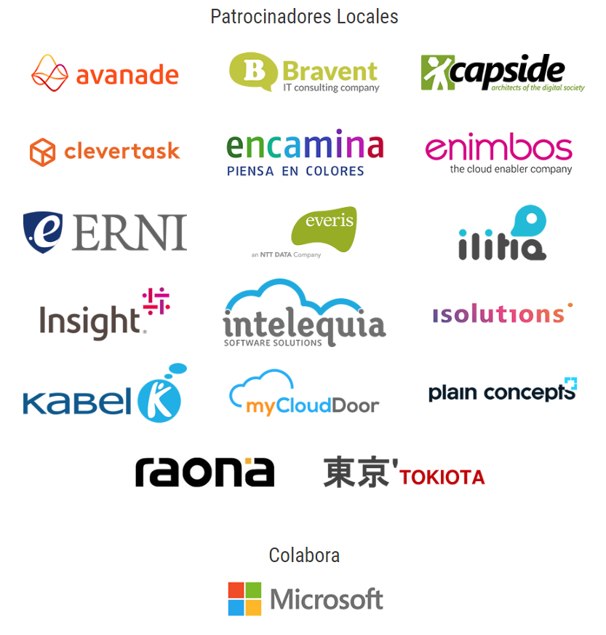
¡Gracias!

Slide 3
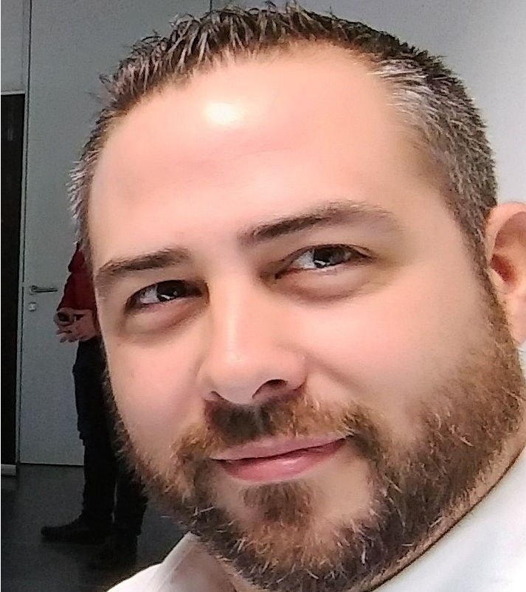
Acerca de….
Manu Roldán
#PadreDeTres
Arquitecto EUC – Especialista Citrix
Citrix Certified Instructor
Virtualization & Cloud
Entusiasta tecnológico
Enamorado del Cloud

Slide 4
Agenda
Localización
Seguridad
Forklift

Slide 5
ATENCIÓN: Los escenarios que veréis en esta presentación son puramente ficticios (o no….)
Cualquier similitud con la realidad es pura coincidencia. Si te sientes identificado… #TienesUnProblema ☺

Slide 6
Localización
Tu a Italia y yo a California

Slide 7
Tu a Italia y yo a California
La necesidad del cliente (09-2017):
Hola Manu! Necesito acelerar mis BBDD. He cambiado mi Web y va lenta! Tu Citrix ADC creo que es mi solución!

Slide 8
Tu a Italia y yo a California
SQL
Petición HTTP:
Spain: 9.234,48 km
UK: 8.194,34 km
Germany: 9.060,07 km
Benelux: 8.789,84 km
Petición SQL / API:
- 9.933,49 km
http

Slide 9
Tu a Italia y yo a California
Conclusiones
Si tenemos el Back en una ubicación física, deberemos:
No alojar el Frontal en un Cloud Público
Si lo hacemos, alojarlo lo más cercano posible y con una comunicación mejor que con VPN ;)
Si mis usuarios están en un territorio, montaré el frontal cerca de ellos o utilizaré CDN para una mejor calidad y experiencia del usuario

Slide 10
Localización
WVD & SAP & Imagen Digital

Slide 11
WVD | SAP | ID
WVD = D2s_v3 Sobredimensionado DS1_v2 o Av / B2m
SAP y API con DICOM en on-premise
Podemos llegar a generar hasta 3Tb de información en 1 semana

Slide 12
WVD | SAP | ID
Conclusiones
Subimos la carga completa a la región:
Utilizamos almacenamiento:
Hot para las imágenes generadas
Cold Storage para las generadas con 180 días de antigüedad
Archive para imágenes generadas y con retención mínima de 10 años
Cambiamos la operatividad, al cambiar el almacenamiento, utilizamos: “Set Blob Tier”

Slide 13
Seguridad

Slide 14
Seguridad
Azure ya es seguro

Slide 15
Azure ya es seguro
Creer que por alojarlo en Azure, ya tenemos una INFRA SEGURA.
Hasta hace poco, no teníamos:
Azure Security Center
Azure Sentinel

Slide 16
Azure ya es seguro
Multi FW-vendor
Creación vLAN
FW Cloud NATIVO

Slide 17
Seguridad
RDP for everyone!

Slide 18
RDP for everyone!
Creamos diferentes servicios en Azure
Consumo 100% interno
IT necesita conectarse para administrar la VM
¡¡¡Montamos PiP a todas las VM!!!

Slide 19
RDP for everyone!
Montamos una JumpStation para el personal IT.
Mejoramos la seguridad
Único punto de entrada

Slide 20
ForkLift
Subamos todo!!

Slide 21
ForkLift
ForkLift = Acción de subir todo lo necesario desde nuestro on-premise a Cloud.

Slide 22
Forklift
$
$
$
$
$
$

Slide 23
Forklift
Pasamos de Iaas a Saas
- Adquiriendo Citrix Cloud
- Adquiriendo Office365
- Migrando a SharePoint Online
- Migrando a ServerLess
Minimizamos los costes de Infraestructura haciendo uso de productos en SaaS o adquiriendo tecnología 100% Cloud (Serverless, Dockers, aADDS, etc….)

Slide 24
¡¡ Gracias por aguantar la chapa !!

Slide 25
¡Gracias!

